Slide 1
Les informations de base liées à mon identité et à ma personne
DIAPORAMA
Support réalisé par le DisCRI dans le cadre de la séquence formative n°6 des AOC
Octobre 2020

Slide 2
MON IDENTITÉ

Slide 3
MON IDENTITÉ
EN WALLONIE, Quand quelqu’un que je ne connais pas me demande qui je suis, je LUI DONNE quelques informations TOUTES SIMPLES

Slide 4
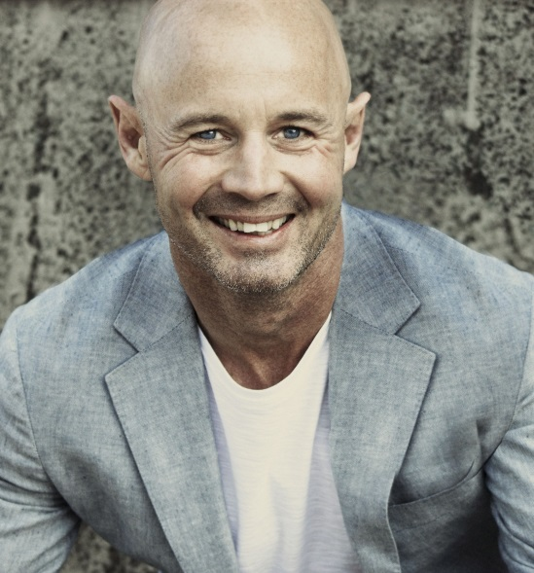
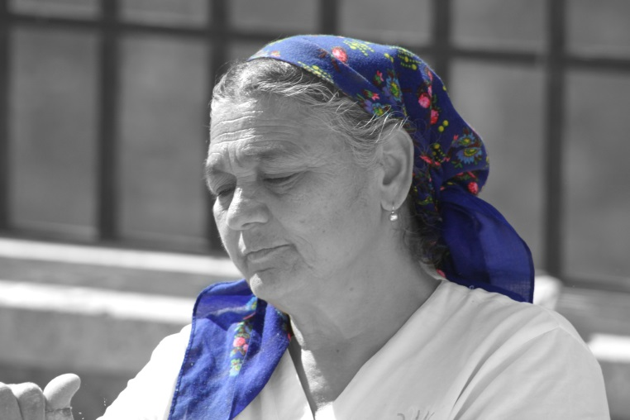
MON NOM ET MON PRÉNOM
Nom: Dupont
Prénom: Olivier
Nom : Oleva
Prénom : Maria

Slide 5
MA NATIONALITÉ

Slide 6
MA NATIONALITÉ
Turquie turc-turque
Maroc marocain-marocaine
Chine chinois-chinoise
Bangladesh bengali
Belgique belge
Albanie albanais-albanaise

Slide 7
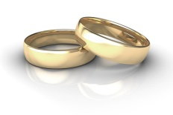
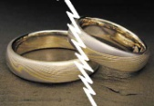
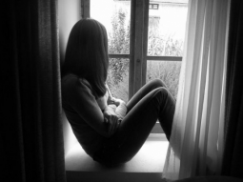
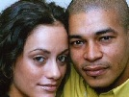
MON ÉTAT CIVIL
Marié ou Mariée
Divorcé ou Divorcée
Célibataire
Cohabitant ou Cohabitante
Veuf ou Veuve

Slide 8
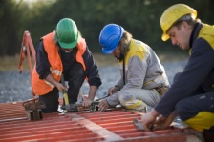
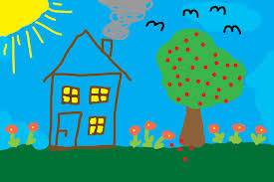
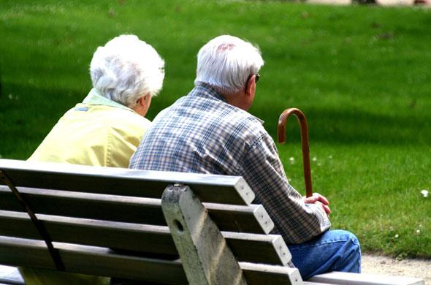
CE QUE JE FAIS DANS LA VIE
Travailleuse ou Travailleur
Demandeuse d’emploi ou Demandeur d’emploi
Mère ou père au foyer
Étudiante ou Étudiant
Retraitée ou retraité

Slide 9
Où J’HABITE
Rue de la Paix, 25
5000 NAMUR
Belgique

Slide 10
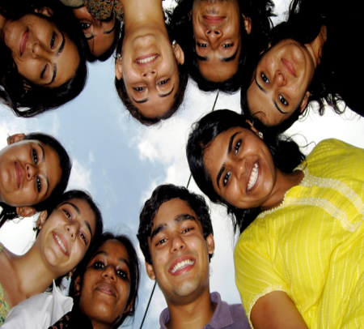
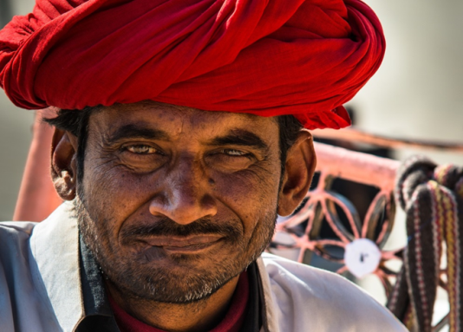
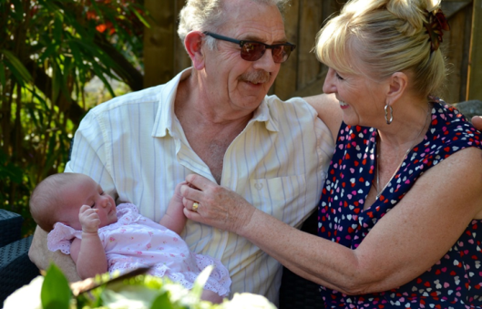
ÉVENTUELLEMENT, MON ÂGE
J’ai 20 ans J’ai 30 ans
J’ai 45 ans
J’ai 70 ans

